Slide 1
第38回保団連医療研究フォーラム オンライン資格確認システム導入後のトラブル事例 ～全国と東京（歯科）の比較～ 東京歯科保険医協会 理事 川本 弘
Notes:
東京歯科保険医協会の理事の川本です。
本フォーラムでは、オンライン資格確認システム導入後のトラブル事例の調査結果から全国と東京（歯科）を比較した結果を発表します。

Slide 2
＜全 国＞
対 象：66,462件（北海道～沖縄）
期 間：2023 年５月24 ⽇〜６月19日まで受領分
回 収：10,026 件
回収率：15.1%
＜東 京＞
対 象：3,159 件（FAX 登録をしている会員の⻭科診療所および病院⻭科）
期 間：2023 年５月24 ⽇〜５月30 ⽇
回 収：207 件
回収率：6.6％
Notes:
まず、概要です。
（スライドを読む）

Slide 3
オンライン資格確認の実施状況
Notes:
それでは、それぞれのオンライン資格確認の実施状況をみてみましょう。

Slide 4
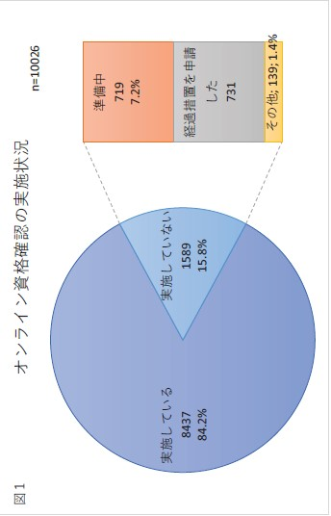
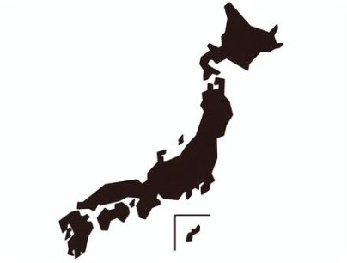
全国
Notes:
まず、全国です。
実施している医療機関が約８割です。

Slide 5
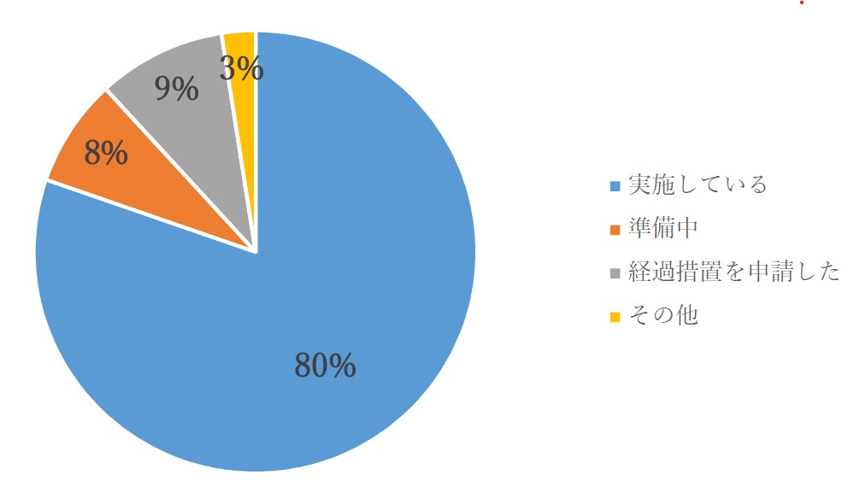
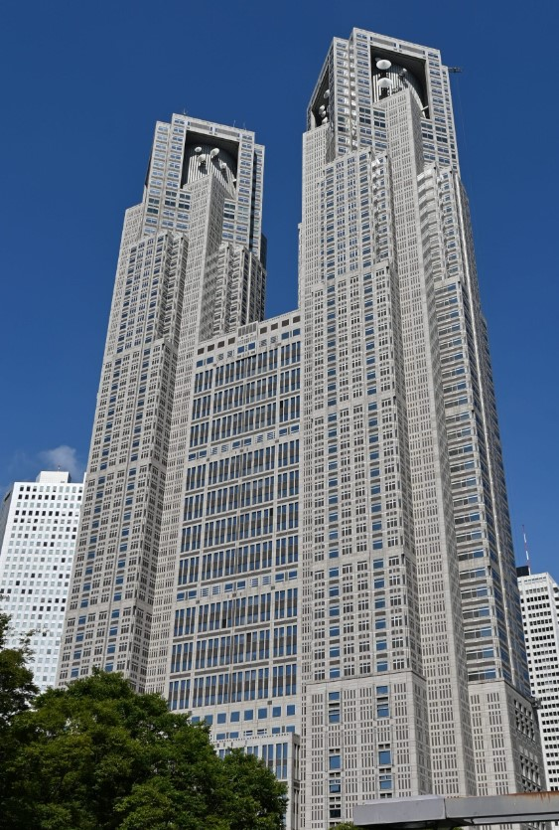
東京
5
19
16
163
n＝203
Notes:
東京も全国と近似していいます。

Slide 6
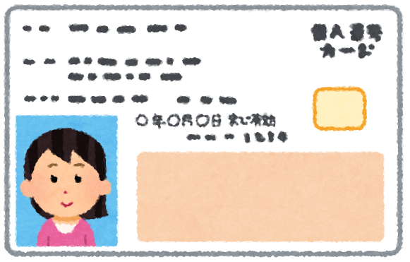
オンライン資格確認システム導入後にトラブルがあったか？
Notes:
次に、オンライン資格確認を導入した後のトラブルの有無です。

Slide 7
全国
Notes:
全国では、オンラン資格確認システムを導入している医療機関の中でトラブルがあったのは６割を超えています。

Slide 8
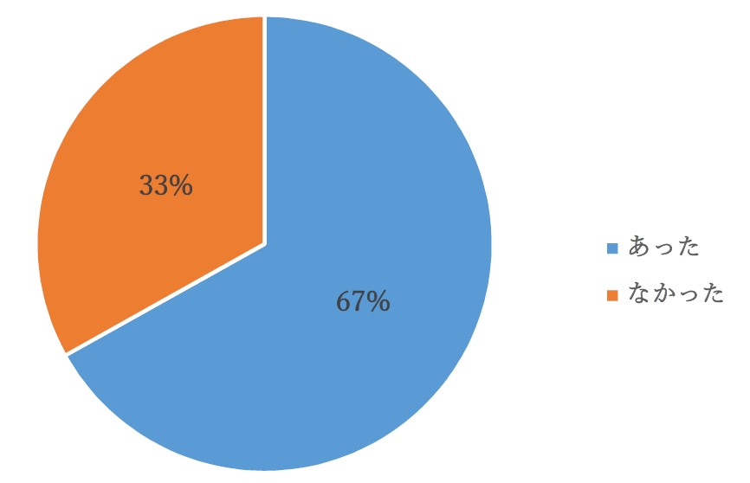
東京
54
109
n＝163
Notes:
東京でも全国と近似しており、オンライン資格確認システムを導入している医療機関の中でトラブルがあったのは６割を超えています。

Slide 9
具体的に自院で起こったトラブル事例は？
Notes:
では、トラブルの具体的な事例をみていきましょう。

Slide 10
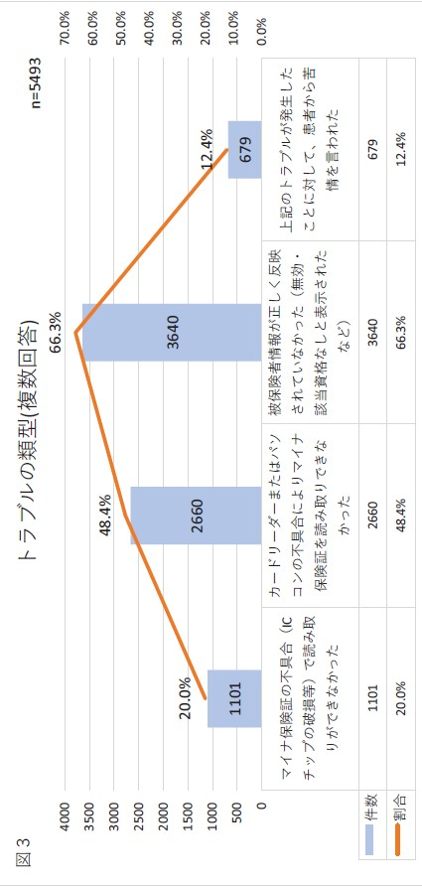
全国
Notes:
被保険者情報が正しく反映されていなかった（無効・該当資格なしと表示された）が一番多かったことがわかります。

Slide 11
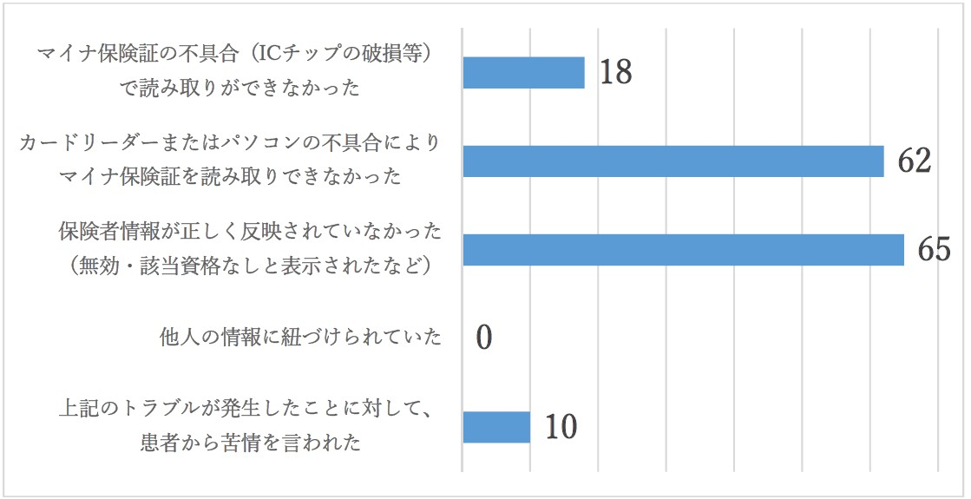
東京
n＝109
複数回答
Notes:
東京でも保険者情報が正しく反映されていなかった（無効・該当資格なしと表示された）が一番多かったことがわかります。

Slide 12
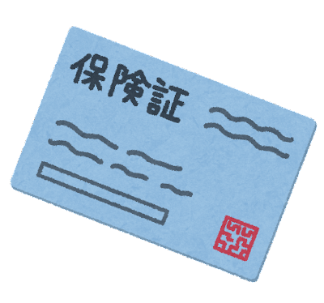
トラブルが起こった際の自院での対応は？
Notes:
続いて、トラブルが起こった際に実際にどのように対応したかですが、

Slide 13
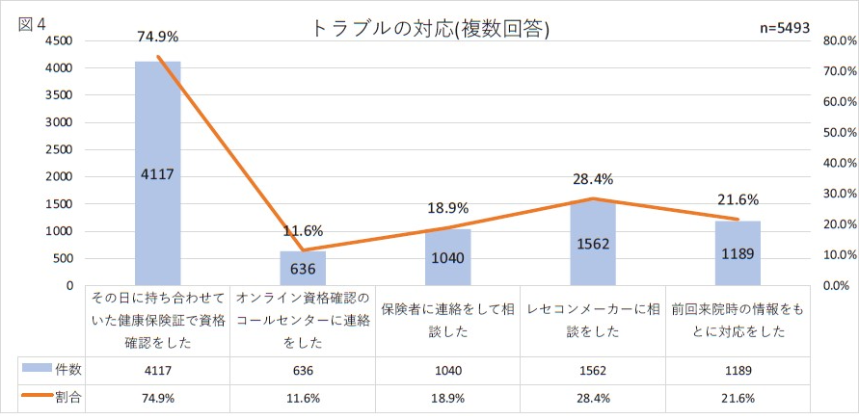
全国
Notes:
全国では、持ち合わせていた健康保険証で確認したが、７割を超えています。

Slide 14
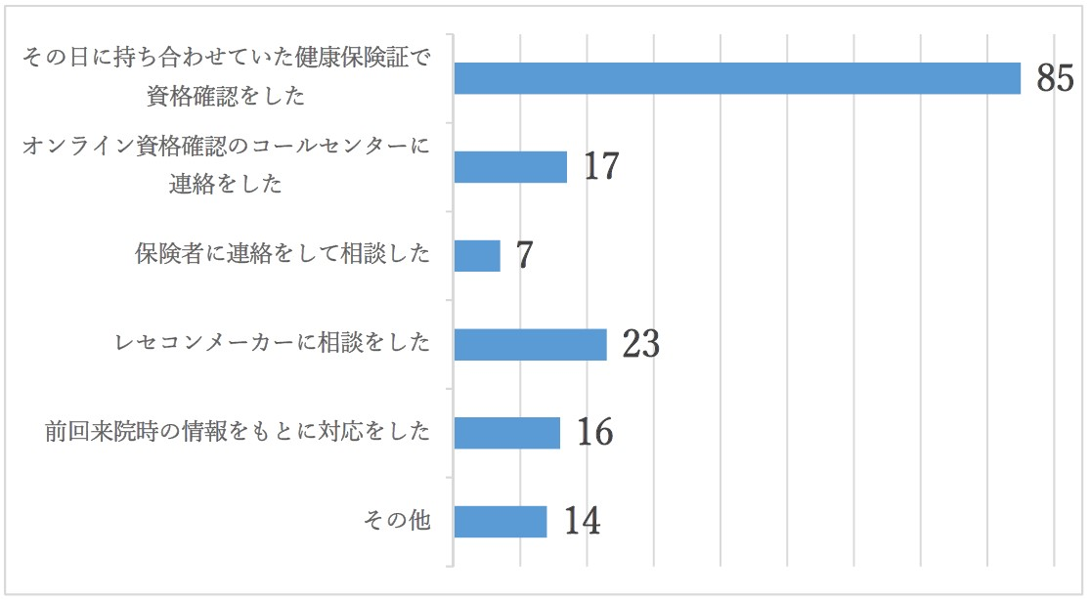
東京
n＝109
複数回答
Notes:
東京においても同様に持ち合わせていた健康保険証で確認したが、７割を超えています。

Slide 15
【考察】
トラブルの件数や内容に地域差は見られず、全国的に起きていると考えられる。アンケート実施当時には、オンライン資格確認システムの実施準備中や経過措置を申請している医療機関もあり、すべての医療機関で当該システムが稼働し始めた場合、さらなるトラブルと混乱が起きることが懸念される。
トラブルが起きた時に患者にも医療機関においても一番頼りになるのは「被保険者資格申立書」でもなく、「資格情報のお知らせ」でもなく、『健康保険証』である！
Notes:
これまで全国と東京を比較してきましたが、考察の通り、トラブルの件数や内容に地域差は見られず、全国的に起きていると考えられる。
アンケート実施当時には、オンライン資格確認システムの実施準備中や経過措置を申請している医療機関もあり、すべての医療機関で当該システムが稼働し始めた場合、さらなるトラブルと混乱が起きることが懸念される。
トラブルが起きた時に患者にも医療機関においても一番頼りになるのは「被保険者資格申立書」でもなく、「資格情報のお知らせ」でもなく、『健康保険証』である！

Slide 16
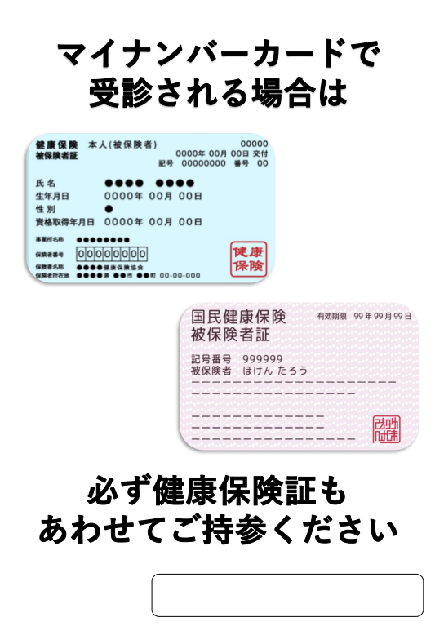
Notes:
当協会では、このようなポスターを作成し、会員の先生方に活用をしていただいている。

Slide 17
Notes:
患者さんが医療機関を受診できるのは窓口で健康保険証を確認しているからです。
国民がいつでもどこでも安心して医療が受けられるためには健康保険証の存在は必要不可欠です。
これからも健康保険証の廃止方針の撤回を強く求めて行きましょう。

